Slide 1

Audit Carrefour
Entrepôt Sfax
M Dhia MECHLAOUI
Le 28 Mars 2018
M Souheil DRAOUI

Slide 2
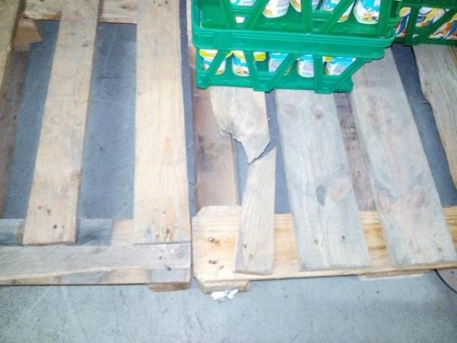
Audit Dépôt UHD- Sfax
PLS: la palette était endommagée.

Slide 3
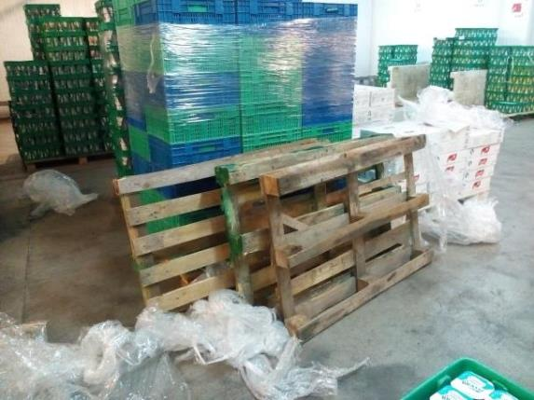
Audit Dépôt UHD- Sfax
PLS: Présence de palettes et de déchets de plastique dans la zone de préparation des commandes.

Slide 4
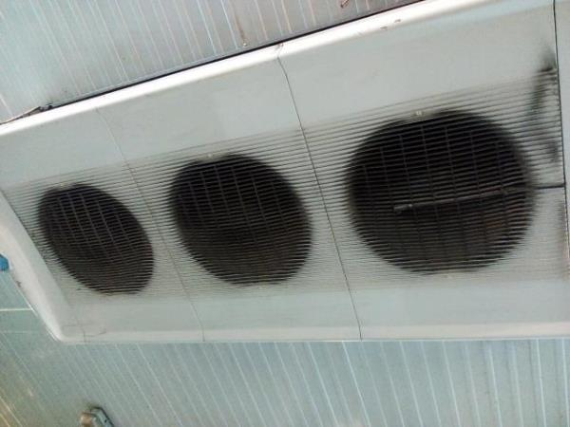
Audit Dépôt UHD- Sfax
PLS: l’évaporateur était souillé, procéder au nettoyage de cet élément.

Slide 5
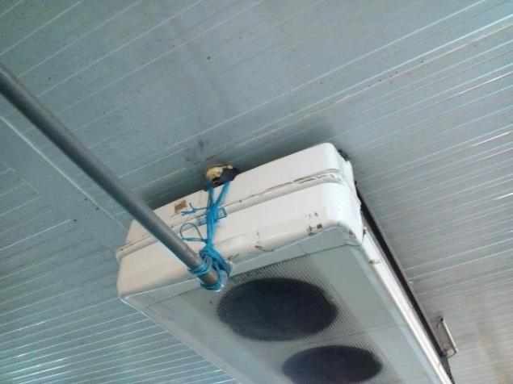
Audit Dépôt UHD- Sfax
PLS: assurer une meilleure fixation de la conduite de l’évaporateur.

Slide 6
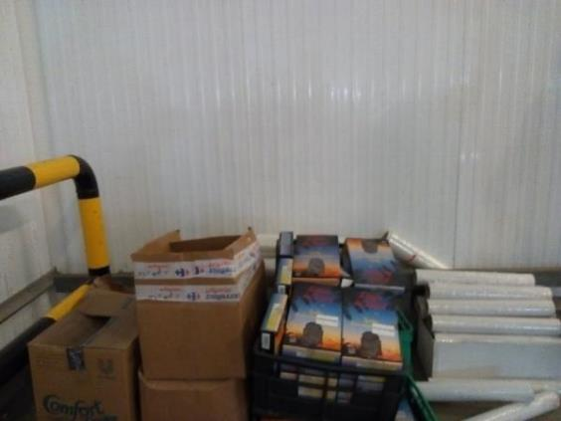
Audit Dépôt UHD- Sfax
FLEG: la zone casse n’était pas identifiée.

Slide 7
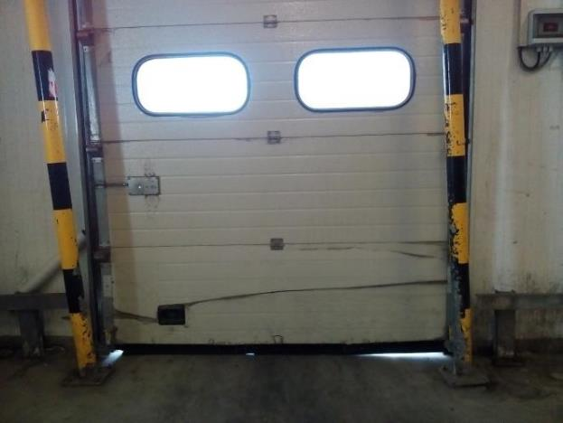
Audit Dépôt UHD- Sfax
L’étanchéité de la porte de réception des produits de la mer était manquante.

Slide 8
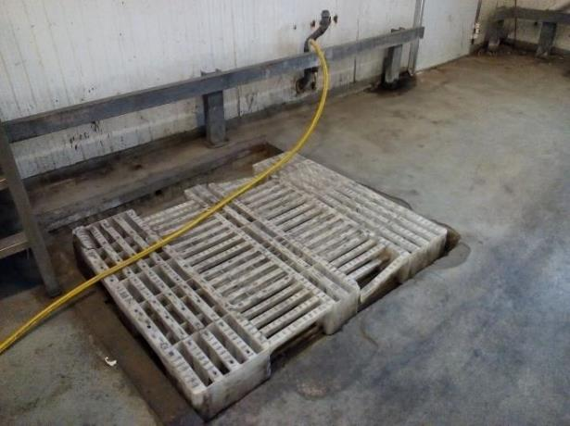
Audit Dépôt UHD- Sfax
La balance FLEG était en panne.

Slide 9
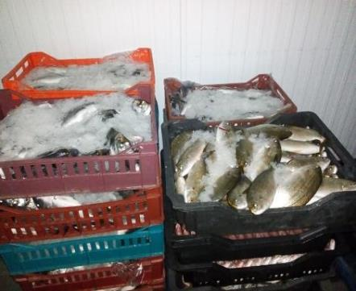
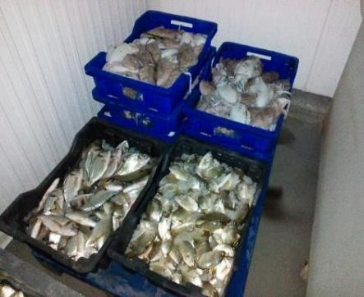
Audit Dépôt UHD- Sfax
Le glaçage des caisses des poissons était non satisfaisant, renforcer le glaçage à ce niveau.

Slide 10
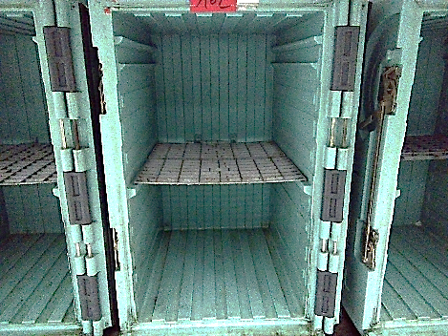
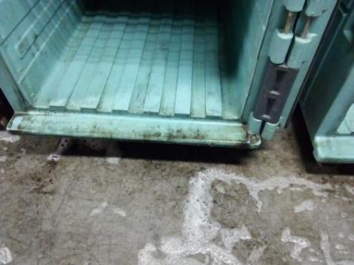
Audit Dépôt UHD- Sfax
Poissonnerie: renforcer le nettoyage des caissons prêts à l’utilisation.

Slide 11
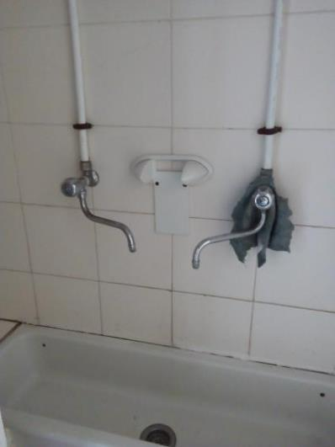
Audit Dépôt UHD- Sfax
Absence de distributeur de savon au niveau des sanitaires du personnel de la poissonnerie.

Slide 12
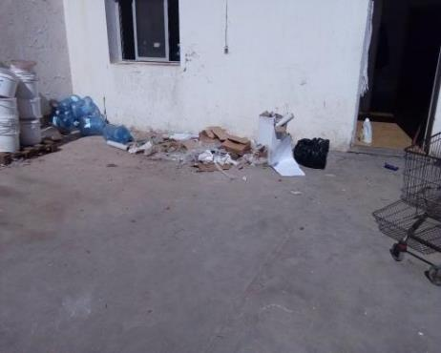
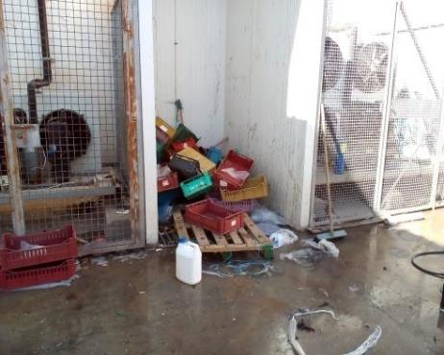
Audit Dépôt UHD- Sfax
Renforcer le rangement dans l’air extérieur.

Slide 13
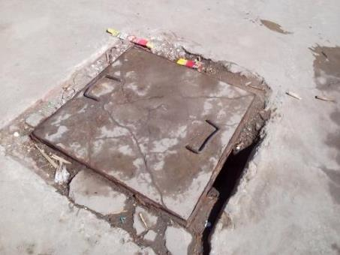
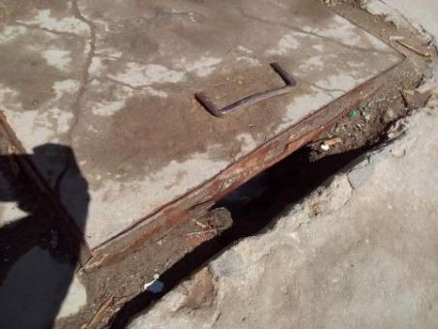
Audit Dépôt UHD- Sfax
Assurer la protection des extrémités du regard, cette ouverture non protégée consiste une source des nuisibles.

Slide 14
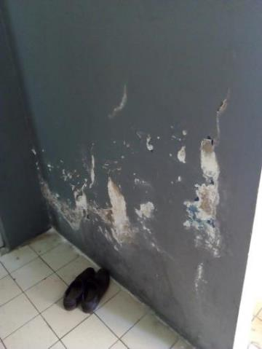
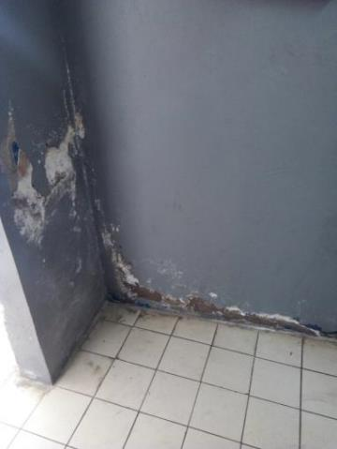
Audit Dépôt UHD- Sfax
Présence de traces d’humidité au niveau des murs des sanitaires des hommes.

Slide 15
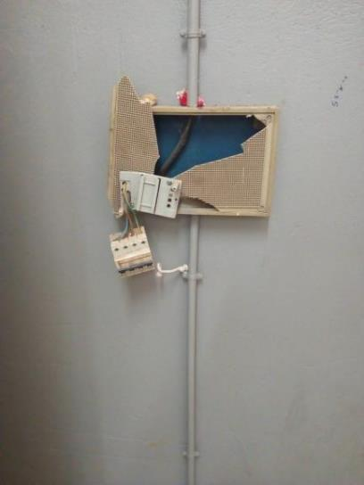
Audit Dépôt UHD- Sfax
Procéder à la réparation nécessaire du disjoncteur au niveau du réfectoire.

